Slide 1
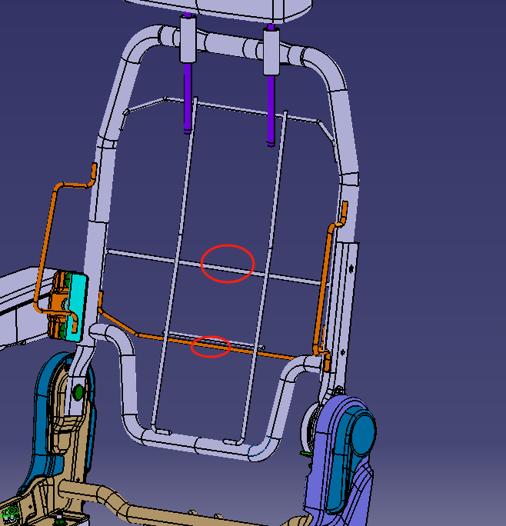
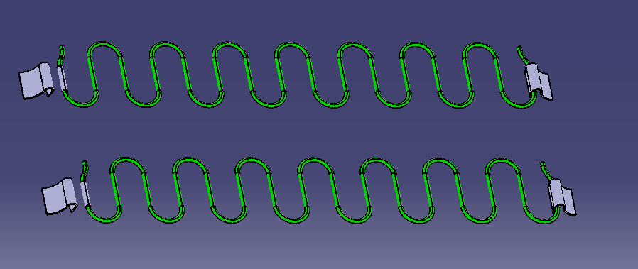
图中两根横向钢丝替换为S簧，增加4
个S簧固定挂钩（可借用欧马可）
取消两根纵向支撑钢丝

Slide 2
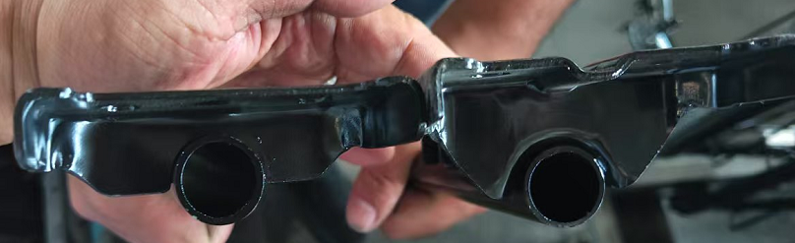
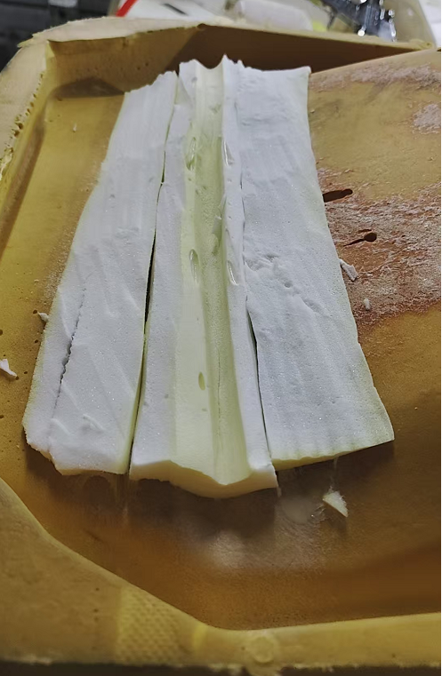
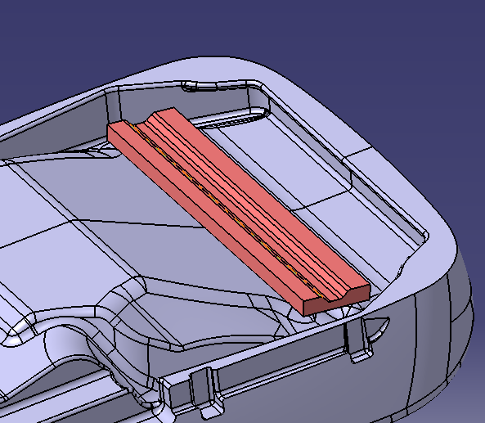
前横梁样件更改
坐垫前支撑管高度降低15mm,
对应发泡厚度增加15mm
关于发泡硬度，坐垫泡沫25%的压陷硬度由230N调整为215N
数据示意

Slide 3
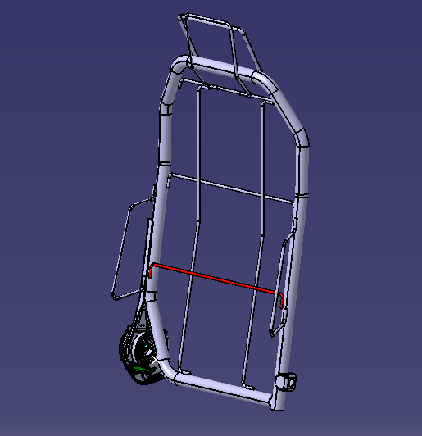
副驾大靠背骨架，图中红
色钢丝新开，焊接位置变更

